Slide 1
Родительское собрание
«ЕГЭ-2024»
МБОУ СОШ №6им.Л.Д.Телицына 17.11.2023 года

Slide 2
Нормативные документы ГИА-11
Ст. 59 Федерального закона «Об образовании в Российской Федерации» от 29.12.2012 № 273-ФЗ
Порядок проведения государственной итоговой аттестации по образовательным программам среднего общего образования, утвержденный приказом Министерства просвещения РФ и Федеральной службы по надзору в сфере образования и науки от 04.04.2023 № 233/552

Slide 3
ЕГЭ - основная форма государственной итоговой аттестации в школе.
Обязательными для всех выпускников являются экзамены по русскому языку и математике.
Если выпускник 11 класса намерен продолжить образование в высшем учебном заведении, то он должен сдать предметы по выбору в форме ЕГЭ
Notes:
Опрос регионов по наличию информационных систем

Slide 4
Итоговое сочинение – допуск к ЕГЭ
Расписание
06.12.2024
07.02.2024
10.04.2024
Время: начало в 10.00 по местному времени. Сочинение/Изложение – 3 часа 55 минут
Места проведения:
для выпускников текущего года – в своих школах
Размещение тем за 20 минут – ege.edu.ru, fipi.ru и за 15 минут - http://www.rcoi61.ru
Бланковая технология с обязательным сканированием
Проверка копий работ
Notes:
4

Slide 5
Сроки проведения итогового сочинения (изложения) в 2023-2024 учебном году
Итоговое сочинение (изложение) в 2023-2024 учебном году будет проходить в соответствии с Порядком проведения ГИА:
- в первую среду декабря (6 декабря 2023 года);
- в дополнительные сроки: в первую среду февраля (7 февраля 2024 года) и вторую среду апреля (10 апреля 2024 года).
Написать сочинение в дополнительные сроки смогут выпускники, получившие за сочинение «незачет», либо пропустившие его написание в основной срок по уважительной причине, подтвержденной документально.

Slide 6
Сроки подачи заявления
для участия в итоговом сочинении (изложении)
в 2023-2024 учебном году
Для участия в итоговом сочинении (изложении) участники подают заявление не позднее чем за две недели до начала проведения итогового сочинения (изложения):
для участия 06.12.2023 – до 22.11.2023;
для участия 07.02.2024 – до 24.01.2024;
для участия 10.04.2024 – до 27.03.2024.
Регистрация для участия в итоговом сочинении (изложении)
Регистрация для участия в итоговом сочинении (изложении) на основании заявления проводится:
- для выпускников 11 классов – в общеобразовательных организациях, в которых обучающиеся осваивают образовательные программы среднего общего образования (МБОУ СОШ №10);
- для экстернов – в образовательных организациях по выбору экстерна;

Slide 7
Требования к сочинению
1.Объём итогового сочинения (не менее 250 !!! слов)
2.Самостоятельность написания итогового сочинения

Slide 8
Возможные требования вуза
объем – от 350 слов
2) опора не только на литературный материал, но и на произведения других видов искусства или на исторические факты
3) оригинальность

Slide 9
Государственная итоговая аттестация – 2024
Формы проведения ГИА: ЕГЭ и ГВЭ
Допуск к ГИА: допускаются обучающиеся, не имеющие академической задолженности, в том числе за итоговое сочинение (изложение), и в полном объеме выполнившие учебный план (имеющие годовые отметки по всем учебным предметам учебного плана за каждый год обучения по образовательной программе среднего общего образования не ниже удовлетворительных).

Slide 10
ГИА-11 2024
Обязательные предметы ГИА: русский язык, математика
Предметы по выбору обучающихся: литература, физика, химия, биология, география, история, обществознание, математика (профиль), иностранные языки, информатика

Slide 11
Математика
В соответствии с Концепцией развития математического образования в РФ ЕГЭ по математике разделен на два уровня:
Базовый уровень
аттестат
поступление в вуз на направления подготовки без математики
5-балльная система
Профильный уровень
аттестат
поступление в вуз
100-балльная система
Минимальный порог - 27
ИЛИ
В расписании определены отдельные дни для проведения экзамена на базовом и профильном уровнях
Выпускники могут сдавать: ТОЛЬКО один из уровней

Slide 12
Государственная итоговая аттестация – 2024
Заявление на ГИА: с 1 октября 2023 года до 1 февраля 2024 года в МБОУ СОШ №6 им. Л.Д.Телицына;
По математике дополнительно указать уровень: базовый или профильный.
Выбрать предметы по выбору, результаты которых необходимы для поступления в высшие учебные заведения

Slide 13
Правила регистрации на участие в государственной итоговой аттестации
Участники ЕГЭ вправе изменить (дополнить) перечень указанных в заявлениях об участии в ЕГЭ учебных предметов, изменить сроки участия в ЕГЭ при наличии у них уважительных причин (болезни или иных обстоятельств), подтвержденных документально. В этом случае участники ЕГЭ подают в ГЭК соответствующие заявления с указанием измененного (дополненного) перечня учебных предметов, по которым они планируют сдавать экзамены, и (или) измененных сроков участия в ЕГЭ, а также документы, подтверждающие уважительность причин изменения (дополнения) перечня учебных предметов и (или) сроков участия в ЕГЭ. Указанные заявления подаются не позднее чем за две недели до начала соответствующего экзамена.

Slide 14
Продолжительность экзаменов
Математика (профиль), физика, информатика , биология, литература – 3 часа 55 минут;
Русский язык, химия, история, обществознание – 3 часа 30 минут;
Математика (база) география – 3 часа;
Иностранный язык (письменно) – 3 часа 10 минут, (устно) – 17 минут

Slide 15
Оценка результатов ГИА
Оценивание экзаменационных материалов:
•В форме ЕГЭ – первичные баллы переводят в 100-бальную систему оценивания
•В форме ГВЭ - пятибалльная система оценки

Slide 16
Оценка результатов ГИА
Результаты ГИА признаются удовлетворительными в случае если:
• обучающийся по обязательным учебным предметам при сдаче ЕГЭ (за исключением ЕГЭ по математике базового уровня) набрал количество баллов не ниже минимального, определяемого Рособрнадзором,
• при сдаче ГВЭ и ЕГЭ по математике базового уровня получил отметки не ниже удовлетворительной (три балла).

Slide 17
Минимальные баллы
• русский язык – 36 - для получения аттестата
• математика – 27 - для получения аттестата
• биология – 36 баллов
• география – 37 баллов
• иностранный язык – 22 балла
• информатика – 44 балла
• история – 35 баллов
• литература – 32 балла
• обществознание – 42 балла (в 2020 году минимум был равен 45 баллам);
• физика – 36 баллов
• химия – 39 баллов

Slide 18
Расписание ЕГЭ – 2024
Досрочная сдача ЕГЭ – с 20 марта по 20 апреля 2024 года
Основные сроки ЕГЭ - с 26 мая по 2 июля Дополнительный период – с 5, 8 и 20 сентября

Slide 19
Безопасность проведения ЕГЭ
(Раздел VI. п. 34. Приказа Минобрнауки России от 26.12.2013 N 1400)
Видеонаблюдение
100% online - ЕГЭ
Обеспечение информационной безопасности ЕГЭ и избежание утечек контрольно-измерительных материалов
Печать КИМ в аудиториях ППЭ (ЕГЭ)
Доставка экзаменационных материалов в ППЭ
ФГУП «Главный центр специальной связи»

Slide 20
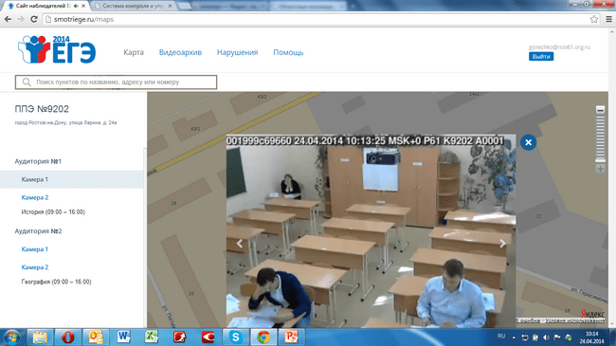
WWW.SMOTRIEGE.RU

Slide 21
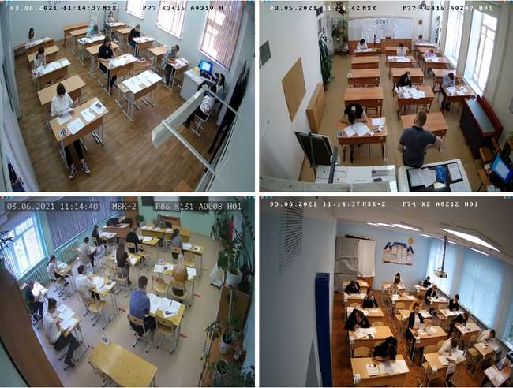

Slide 23
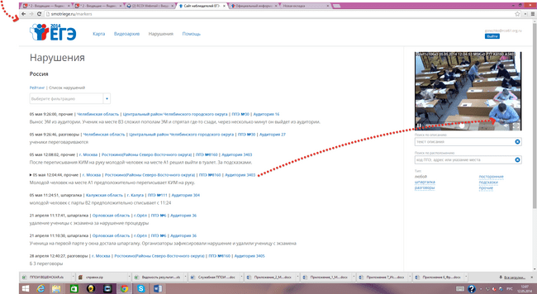

Slide 24
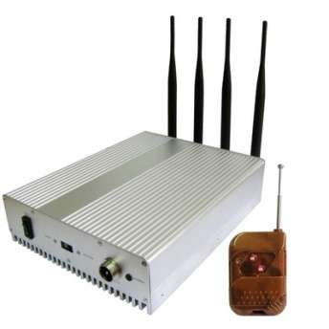
ПОДАВЛЕНИЕ СИГНАЛА СОТОВОЙ СВЯЗИ
В 2024 г. ППЭ оснащается средствами подавления сигналов сотовой связи.

Slide 25
Процедура проведения ЕГЭ

Slide 26
Схема допуска в ППЭ
КПП1
Организатор вне аудитории:
проверяет паспорт, наличие участника ЕГЭ в списках распределения;
напоминает о необходимости сдачи средств связи и лишних вещей сопровождающим;
информирует о том, что следующая проверка будет производиться с использованием металлодетектора.
КПП2
Участники ЕГЭ проходят через «рамку» металлодетектора.
Если сигнал есть – ответственный за допуск предлагает выложить металлические вещи.
Notes:
26

Slide 27
Все экзамены начинаются в 10.00 по местному времени. Дата, место проведения экзамена и наименование экзаменационного предмета указываются в уведомлении, которое участник ЕГЭ получает в своём ОУ
до 15 мая 2024 г.
Уведомление не нужно иметь при себе на каждом экзамене.
Notes:
Опрос регионов по наличию информационных систем

Slide 28
Участники ЕГЭ
имеют право на:
*выход из аудитории по уважительной причине (в этом случае все экзаменационные материалы оставляются на парте в аудитории);
* на досрочную сдачу экзаменационных материалов;
*прервать экзамен по уважительной причине (состояние здоровья). В таком случае участник экзамена обязан обратиться к дежурному медицинскому сотруднику, который зафиксирует в протоколе причину досрочной сдачи экзаменационных материалов. Организатор в протоколе делает отметку: «Не закончил экзамен по уважительной причине»
Notes:
Опрос регионов по наличию информационных систем

Slide 29
*в этот же день участник ЕГЭ обязан обратиться в медицинское учреждение и предоставить в ППЭ справку о полученной медицинской помощи;
*на основании предоставленного документа будет решаться вопрос о предоставлении возможности сдачи экзамена в дополнительные сроки.
Notes:
Опрос регионов по наличию информационных систем

Slide 30
Поступление в вузы в 2024 году
Минобрнауки России утвержден приказ от 13 августа 2021 № 753
«О внесении изменений в приказ Министерства науки и
высшего образования Российской Федерации
от 21 августа 2020 г. № 1076
«Об утверждении Порядка приема на обучение по образовательным
программам высшего образования – программам бакалавриата,
программам специалитета, программам магистратуры»
с правилами приема студентов в вузы.
Утвержденный приказ вступил в силу
с 1 марта 2022 года
и действует до 1 сентября 2027 года.

Slide 31
Минимальная граница (для аттестата)
русский язык –
24 тестовых балла
математика –
27 тестовых баллов 3
(профильный уровень) (базовый уровень)
Notes:
Опрос регионов по наличию информационных систем

Slide 32
Результаты
ЕГЭ -2024

Slide 33
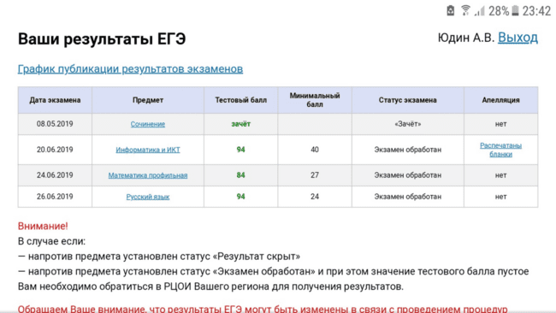
ЕГЭ
https://checkege.rustest.ru/

Slide 34
Результаты ГИА
https://checkege.rustest.ru/
ВАЖНО!
Отмена бумажного свидетельства с результатами ГИА
Результаты ЕГЭ будут действительны четыре года, следующих за годом сдачи экзаменов (письмо Министерства образования и науки РФ от 20.11.2013 г. №ДЛ-345/17).

Slide 35
Апелляция участника ЕГЭ

Slide 37
Выставление отметок в аттестат
Среднее арифметическое путём математического округления:
1, 2 полугодие, год 10 класса
1, 2, полугодие, год 11 класса

Slide 38
Тренировочные экзамены
Русский язык, математика, экзамены по выбору
декабрь
апрель
Математика

Slide 39
Психологические рекомендации родителям выпускников
Рекомендация 1. «Душевный покой»
Старайтесь выражать уверенность в его силах, не пугайте провалом.
Старайтесь регулировать свое волнение и не переносить его на ребенка.
Выражайте своему ребенку готовность помочь и помогайте в различных вопросах подготовки.

Slide 40
Психологические рекомендации родителям выпускников
Рекомендация 2. «Физическое здоровье»
Не нагнетайте атмосферу накануне экзаменов.
Повышайте уверенность у ребёнка.
Наблюдайте за его самочувствием.
Контролируйте режим подготовки ребёнка, не допускайте перегрузок. Организуйте прогулки на свежем воздухе.
Обратите внимание на питание ребёнка. Такие продукты, как рыба, творог, орехи, курага т.д. стимулируют работу головного мозга.

Slide 41
Психологические рекомендации родителям выпускников
Помните: ваш ребенок единственный и неповторимый. Особенный!
Поэтому любой надежный рецепт, опробованный поколениями родителей, может оказаться бесполезным.
Ищите то, что поможет именно вашему сыну, дочери.
Наблюдайте, размышляйте, обсуждайте с ребенком все проблемы.

Slide 42
Благодарим за внимание!

